Slide 1
Interdiction des chauffages électriques ?
Contexte politique vaudois
Mardi 27 octobre 2015, Epalinges
Bolay Guy-Philippe
Député PLR Lavaux-Oron

Slide 2
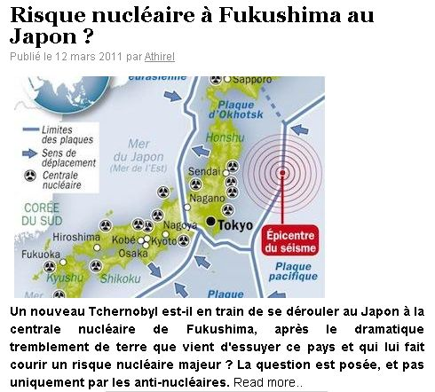
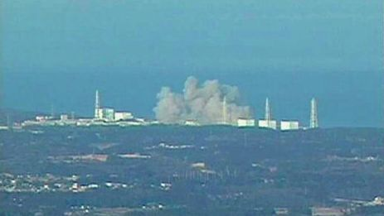
Origine : Fukushima
11 mars 2011
Volonté politique
de remplacer le
nucléaire

Slide 3
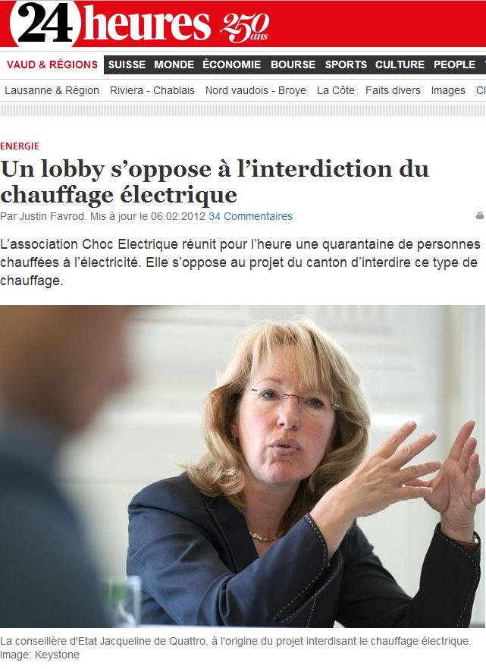
Présentation fin 2011 du Projet LVLEne
Conférence
de presse
6 février 2012
32 membres

Slide 4
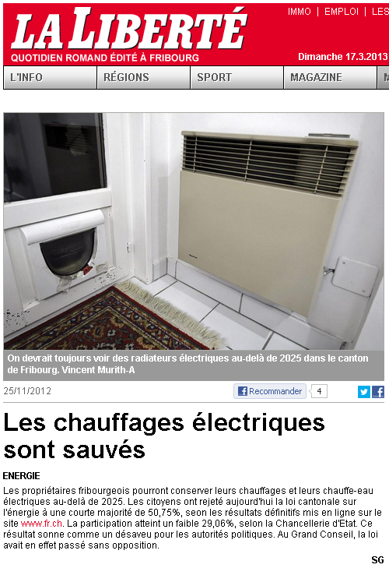
Politique cantonale
Votation à Fribourg,
25 novembre 2012
courte majorité de 50,75%,
participation de 29,06%
Loi vaudoise (LVLEne)
revue en profondeur,
maintien de l’interdiction,
nombreuses exceptions

Slide 5
Mobilisation 2012 - 2013
Mention du poids de Choc électrique : hausse
de 14 à plus de 3’600 membres / sympathisants
Rappel des principaux points d’argumentation :
  Une loi anti-électricité
  Principes de proportionnalité, d’exemplarité et d’équité
  Coût financier disproportionné (CHF 100’000 / maison)
  Encouragement public dans le passé
  Problème de liberté du commerce et de l’industrie
Vote final LVLEne le 29 octobre 2013
Entrée en vigueur 1er août 2014 / 1er février 2015

Slide 6
Nouvel article 30a LVLEne
1 Le montage et le renouvellement de chauffages
électriques à résistance pour le chauffage
- des bâtiments ;
- de l'eau chaude sanitaire ;
- des terrasses et endroits ouverts ;
est interdit.
2 Des autorisations exceptionnelles pour le chauffage des bâtiments et la production d’eau chaude sanitaire sont définies dans le règlement. Elles ne peuvent être octroyées que:
- pour des installations provisoires ;
- pour des chauffages de secours ;
- lorsque le recours à un autre système de chauffage est
impossible ou disproportionné.

Slide 7
Nouvel article 30a LVLEne
3 Le Conseil d’Etat peut accorder des subventions pour le remplacement des chauffages électriques fixes lorsque le nouveau vecteur énergétique est basé sur une énergie renouvelable

Slide 8
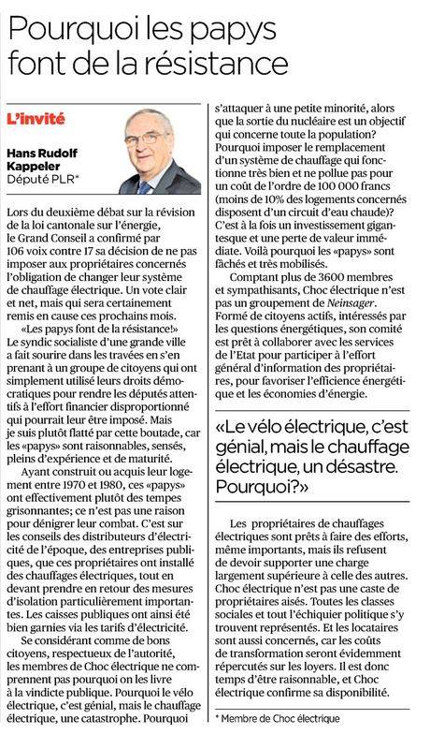
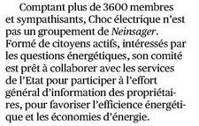
Opinion 24H - octobre 2013

Slide 9
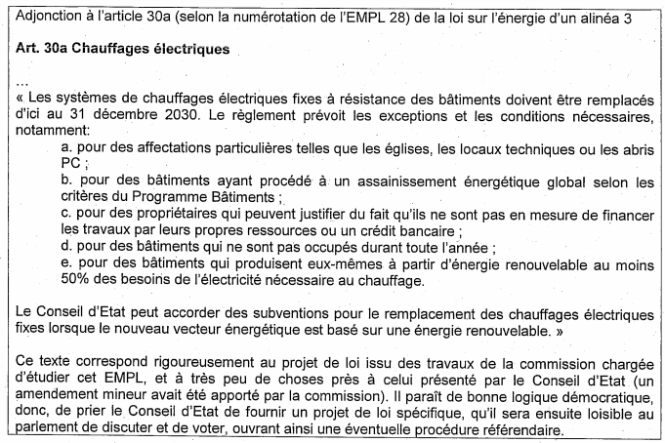
Init. Pidoux 4 février 2014

Slide 10
Initiative Pidoux acceptée
11 mars 2014 : développement
Vu le débat, demande par M. Pidoux de renvoi en commission (automatique)
Séance de commission le 13 juin 2014
Débats au Grand Conseil: 28 octobre 2014 Prise en considération de l’initiative,
assortie d’un vœu :
« … la commission souhaite que le Conseil d’Etat présente un contre-projet ».

Slide 11
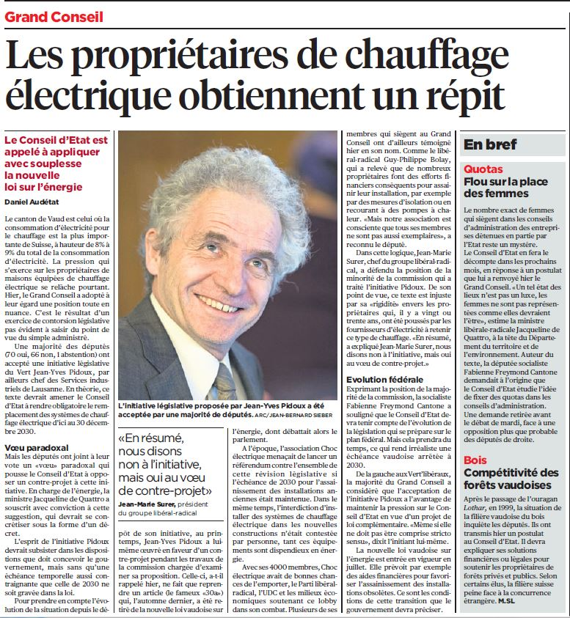
Win – Win

Slide 12
Point de situation
La révision LVLEne est entrée en vigueur définitivement le 1er février 2015 (2e étape)
Règlement d’application, pire que la loi
Vœu de la commission d’un contre-projet, accueil favorable du Conseil d’Etat, mais résultat à mi-chemin (loi - Ip Pidoux)
Réflexions de 6 à 12 mois nécessaires

Slide 13
Contre-projet : quid ?
Proposition d’un décret (acte normatif
à durée limitée et pas une révision LVLEne)
Pas mélanger loi et assainissement CE
Subventions sur le programme 100 mios et
conseils aux propriétaires
Exceptions reprises du projet de loi
Durée fixée dans le décret (15, 20, 50 ans ?)
Choc électrique associé aux réflexions ?
Procédure : consultation, EMPD, GC

Slide 14
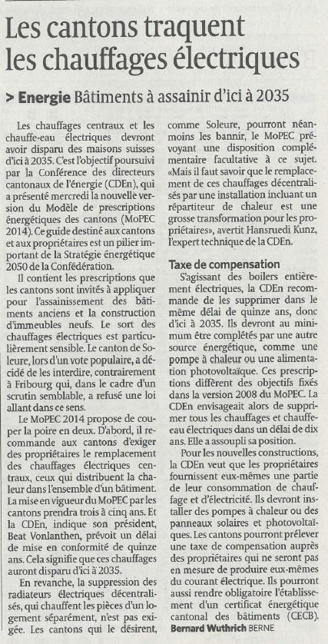
MoPEC Version 2014
Maintien de l’interdiction
des CE centraux pour 2035
Mais choix laissé aux cantons d’interdire les CE directs
Maintien aussi de l’interdiction des boilers électr. pour 2035 et complément obligatoire par PAC ou Solaire
Obligation CECB par cantons

Slide 15
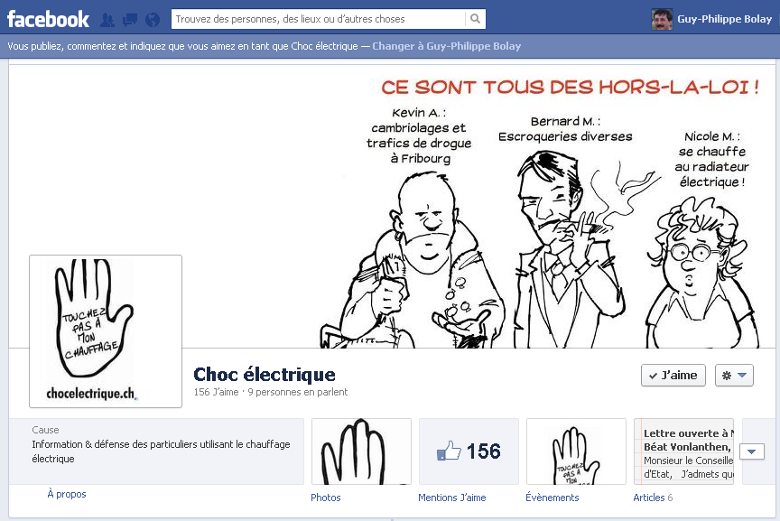
Nous avons besoin d’aide …
Cliquez sur
J’aime !!!
… et merci pour votre attention !

